Slide 1
大数据基础-Linux
Linux （二）
Notes:
封面标题特殊字体为百度简综艺。可以自行下载使用或改为微软雅黑。
1

Slide 2

上次课回顾
1
认识Linux及常用版本
2
Linux基本环境配置
Linux起源与发展
Linux常用版本及安装
Linux网络配置
Linux常用命令
Linux文件管理
Linux用户管理
3
常用工具命令的使用
帮助命令man
文本编辑器vi/vim
文件检索find

Slide 3

本次课内容
1
Linux常用系统管理
sudo的配置与使用
Linux文件压缩管理
Linux软件管理
2
Linux中的脚本编程
Linux中的正则表达式
Shell中的变量
Shell中的循环
Shell中的判断

Slide 4
sudo的配置与使用
配置命令：visudo
配置格式：用户名 操作主机=执行用户身份 执行命令
配置文件：/etc/sudoers
实 例1：
beifeng用户以root身份在任意主机上执行关闭防火墙命令
beifeng ALL=(root) /sbin/service iptables start
使用方式：登录beifeng用户执行：
sudo service iptables stop
需要配置：
beifeng用户可以免密码以root用户执行任何命令
beifeng ALL=(ALL) NOPASSWD:ALL

Slide 5
Linux系统常用管理命令
网络管理命令
端口管理命令
1
3
ifconfig：查看配置网卡信息
route:查看路由信息
route -n
netstat：查看端口信息
netstat -atunlp
服务管理命令
进程管理命令
2
4
service：管理服务命令
chkconfig:服务开机启动配置
chkconfig iptables off
top：查看当前任务及资源
ps:查看进程
jps:查看java进程
kill:关闭某个进程

Slide 6


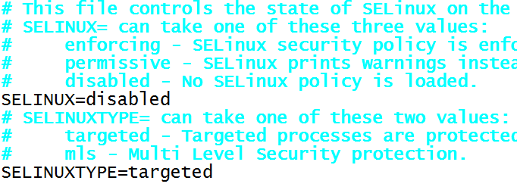
防火墙及SElinux
防火墙
SELinux: /etc/selinux/config
Centos防火墙服务：
systemctl stop firewalld.service
systemctl disable firewalld.service

Slide 7
Linux常用压缩
常用压缩格式：
打包命令：tar
gzip
后缀：.gz
压缩：gzip file
解压：gunzip file.gz
bzip2
后缀：.bz2
压缩：bzip2 file
解压：bunzip file.bz2
注意：只能压缩文件，不能压缩目录
格式
打包：tar [选项] target.tar source
解包：tar [选项] source.tar -C target
常用参数
-c : 打包 -x : 解包 -v : 显示 -t : 查看 -z : gzip -j : bzip2 -f : 使用档名
示例
打包并压缩为gzip格式：tar -zcvf etc.tar.gz /etc
解压etc.tar.bz2到/目录：tar -jxvf etc.tar.bz2 -C /
注意：c/x/t一条命令只能存在一个，使用f时，f必须放在最后

Slide 8


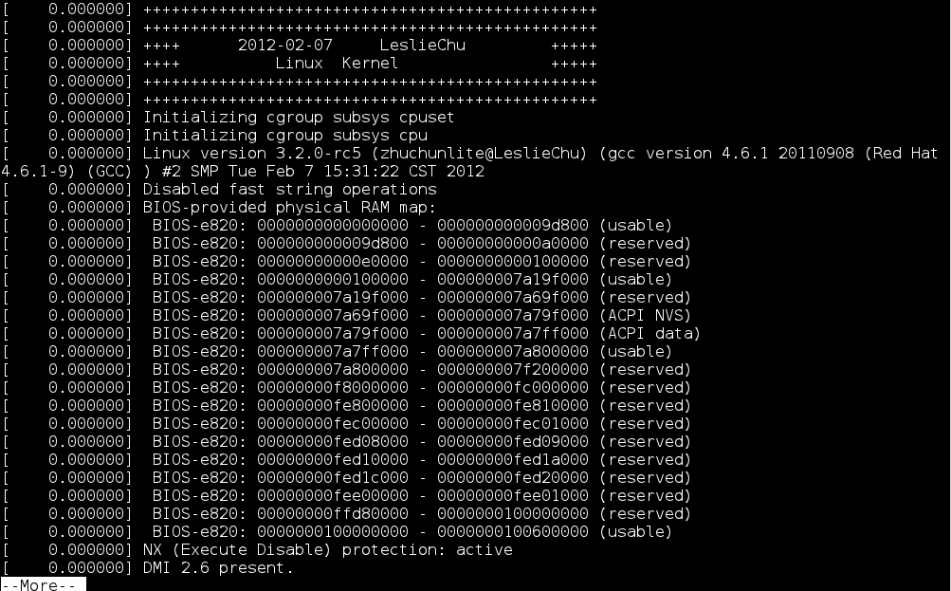
Linux软件管理（一）：安装包类型
RPM
dpkg
source
RPM是RedHat Package Manager（RedHat软件包管理工具）的缩写，原始设计理念是开放式的，现在包括OpenLinux、S.u.S.E.以及Turbo Linux等Linux的分发版本都有采用。
Debain package. 是Debain Linux提供的一种包封装格式. 是Debain, Ubuntu等系统可用的安装格式. 如software-1.2.3-1.deb
源码编译：
./configure
make
make install

Slide 9
Linux软件管理（二）：安装方式
查看：rpm -qa (通常与管道符和grep连用)
安装：rpm -ivh ****.rpm
检索：rpm -qf command
卸载：rpm -e [--nodeps] package_name (--nodeps 不考虑依赖)
RPM包的安装
查看：yum list [installed]
安装：yum install [-y] package_name
卸载：yum remove [-y] package_name
YUM的安装

Slide 10
Linux中的正则表达式及文本处理工具
通配符
常用：“*” “？”[ ]
应用：文件名的匹配
Linux命令：ls find cp不支持正则
正则表达式
常用：“^” “$” “[a-z]”“[0-9]”“[A-Z]” “*”“\” “．”
应用：文件内容的匹配（字符串）
Linux命令：grep sed awk支持正则

Slide 11
Linux命令：grep
1、grep ，全面搜索正则表达式并把行打印出来)是一种强大的文本搜索工具，它能使用正则表达式搜索文本，并把匹配的行打印出来。
2、常用选项：
-v ：反向选择，亦即显示出没有 '搜寻字符串' 内容的那一行
3、用法：将/etc/passwd，有出现 root 的行取出来
# grep root /etc/passwd 或 # cat /etc/passwd | grep root
4、用法：将/etc/passwd，将没有出现 root 和nologin的行取出来
# grep -v root /etc/passwd | grep -v nologin

Slide 12
Shell脚本：变量
1、环境变量
set命令查看
全局：/etc/profile
用户：~/.bash_profile
2、位置变量(传递的参数)
$1：第1个参数的值
$2：第2个参数的值
$3：第3个参数的值
……
$9：第9个参数的值
3、预定义变量
$0：脚本的名称
$!：进程的PID号
$?：程序执行的状态，0成功，非0不成功
$*：所有参数，整体
$$：当前进程的id号
$#：参数的总个数
$@：所有参数，逐个
4、自定义变量
定义：a=1 b=abcd c=“wo hen shuai”
使用：echo "${a} ----${b}----${c}"

Slide 13
Shell脚本：常用表达式
1、逻辑连接符
与：&& A执行成功，B才执行
或：|| A成功，B不执行
A失败，B执行
; ：无逻辑关系
2、运算（a=1,b=2）
$[a+b] 或者 $[$a+$b]
$((a+b)) 或者 $(($a+$b))
expr $a + $b
4、时间命令:date
查看：
date +%Y%m%d%H%M
date -d '1 days ago' '+%Y%m%d%H%M‘
date -d ‘-1 day’ ‘+%Y%m%d%H%M’
修改
date -s “2016-10-22 18:00:00”
3、内置判断测试
字符串： = 、 != 、 \>、 \< 、 -z、 -n
数字：在[]中 eq、ne、lt、le、gt、ge
在(())中 >、 ==、 <、 !=、 >=、<=
文件：-e 、-f 、-d 、 -r 、-w 、-x

Slide 14
Shell脚本：循环-for
1、for的普通用法
格式：
for [变量] in [取值范围]
do
exec command
done
注：取值范围可以为一个变量
2、for的高级用法
格式：
for ((i=1;i<j;i++))
do
exec command
done
注：必须是双括号

Slide 15
Shell脚本：循环-while
1、读取文件或者用户输入：read
格式：
read [rp] [“text”] [变量]
选项：
r：允许输入使用转义字符
p：打印提示内容
示例：
-1、读取用户输入的值
read input
-2、读值并提示用户
read -p “hello” input
2、while
格式：
while [条件]
do
exec command
done
读文件：
while read -r line
do
exec command
done < file_path

Slide 16
Shell脚本：if判断
1、if的用法一
格式：
if [ 条件 ]
then
exec command
fi
2、if的用法二
格式：
if [ 条件 ]
then
exec command1
else
exec command2
fi

Slide 17
Shell脚本：判断
4、case的用法
格式：
case 变量 in
value1)
exec command1
;;
value2)
exec command2
;;
*)
exec command3
esac
3、if的用法三
格式：
if [ 条件1 ]
then
exec command1
elif [条件2]
exec command2
elif [条件3]
exec command3
fi

Slide 18
时间命令：date
1. 显示时间
date命令可以按照指定格式显示日期，只键入date则以默认格式显示当前时间。
2.用 -s选项可以设置系统时间
3.如果需要以指定的格式显示日期，可以使用“+”开头的字符串指定其格式，详细格式如下:
%H : 小时(00-23)
%M : 分钟(00-59)
%d : 日 (01-31)
%Y : 完整年份 (0000-9999)
%S : 秒(00-60)

Slide 19
Linux计划任务：at
at --指定时间执行特定命令
用法：at [时间]
举例：
at 4:17 #指定在当天凌晨4点17分执行计划任务
at> cp /etc/passwd /tmp #计划任务内容
at> <EOT> #输入完成后，按ctrl+d结束

Slide 20
Linux计划任务：crontab
crontab --周期性执行计划任务
服务：使用crontab命令，必须先开启crond服务，crond服务是一个定时执行的服务
用法：crontab [-u 用户] [-l|-r|-e]
参数：
-u：指定某个用户，不加-u选项则为当前用户
-e：制定计划任务
-l：列出计划任务
-r：删除计划任务，注意：该选项为全部删除，如果要删除个别任务，可单独编辑进行删除

Slide 21
Linux计划任务：crontab格式
crontab内容格式
如上图，如果时间是时间段，可以使用横杠（-）来表示一段连续的时间，使用（，）表示若干不连续的时间，使用星号（*）表示所有的时间，使用除号（/）表示间隔时间。
第一列 | 第二列 | 第三列 | 第四列 | 第五列 | 第六列
分 | 时 | 日 | 月 | 周 | 命令
00~59 | 00~23 | 1~31 | 1~12 | 0~7(0和7都表示周日) | cmd

Slide 22
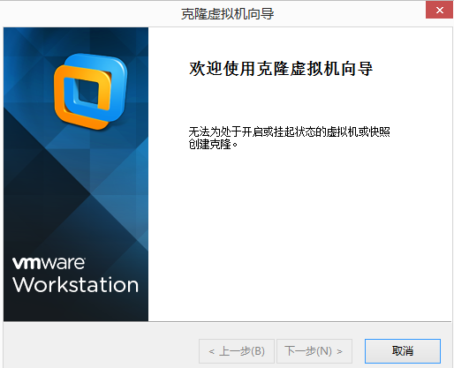
克隆虚拟机
用VMware克隆一台主机，相当于又在VMware中装了一台虚拟主机，这样就免去了安装操作系统的繁琐步骤，并且克隆出来的虚拟主机跟原来的虚拟主机一模一样。

Slide 23
结束
THANK YOU

